Slide 1
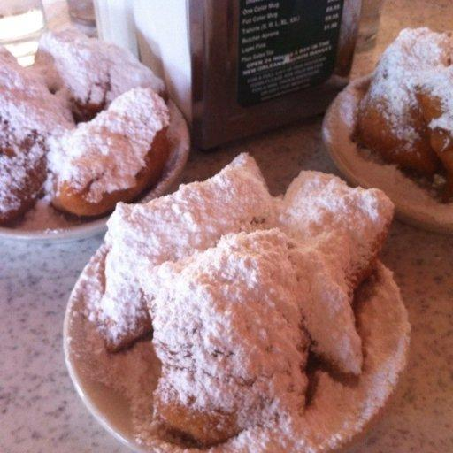
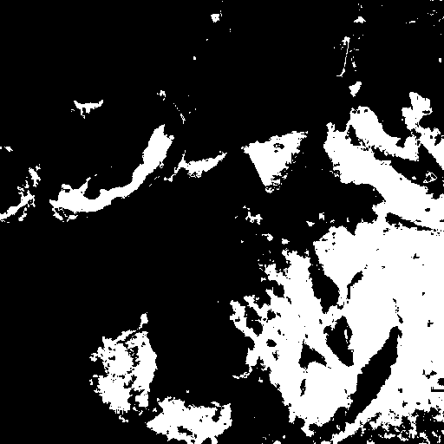
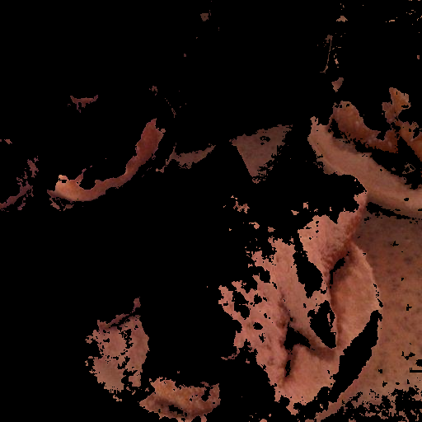
WEEK 01 / PIXEL / COLOR
COMENTO · 2026.10.24
픽셀 분석과 빨간색 영역 검출
요구사항: OpenCV로 이미지를 읽고 특정 색상의 픽셀을 구분하여 결과를 저장한다.
01 원본
02 검출 마스크
03 필터 결과
요구
픽셀값 확인
선택
HSV 색상 공간
검증
마스크·결과 저장
크기·색상 채널·중심 픽셀 분석
빨강 Hue가 양 끝에 걸쳐 두 범위를 결합
빨강만 남긴 실제 결과와 경계값 테스트
출처 업무요청서 7–12쪽 | Food101 | image_preprocessing.py · README
01 / 03
Notes:
멘토 질문 예상: 왜 HSV를 썼는가? RGB/BGR에서 색상과 밝기가 한 번에 영향을 주기 때문에 Hue/채도/명도를 분리하는 HSV로 색상 범위를 지정했습니다. OpenCV의 빨강 Hue가 0과 179 근처에 있으므로 두 범위의 마스크를 bitwise_or로 결합하고 bitwise_and로 해당 픽셀만 추출했습니다. 밝기 이진화는 cv2.threshold()로 별도 구현했습니다.

Slide 2
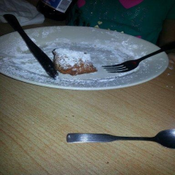
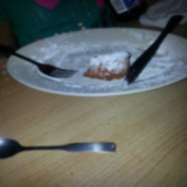
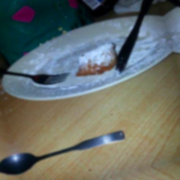
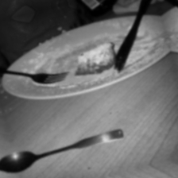
WEEK 01 / PREPROCESSING
COMENTO · 2026.10.24
학습용 이미지 전처리
요구사항: 크기·색상·노이즈·데이터 증강을 처리하고 학습에 사용할 수치 배열을 만든다.
1. 원본 크기 통일
2. 좌우 반전
3. 색상 변화
4. 최종 흑백
실제 처리 순서
224×224 → Blur → 좌우 반전 → 15° 회전 → 색상 변화 → Grayscale → Normalize
판단 색상 조정은 흑백 변환 전에 수행 · float32 정규화 배열(NPY)과 확인용 이미지(PNG)는 분리 저장
출처 업무요청서 7–12쪽 | Food101 | image_preprocessing.py · README
02 / 03
Notes:
멘토 질문 예상: 왜 이러한 순서인가? 이미지의 크기를 224×224로 통일한 다음 Gaussian Blur를 적용했습니다. 좌우 반전과 회전 15도는 데이터 증강 실습을 위해 고정된 변환이며, 색상 변화는 Grayscale 전에 수행해야 의미가 있습니다. 마지막에 uint8 Grayscale을 float32 / 255로 정규화해 NPY에 보존하고, 사람이 확인하기 위한 PNG는 별도로 저장했습니다. 이 실습은 노이즈 제거율이나 실제 모델 학습 성능을 측정한 것이 아닙니다.

Slide 3
WEEK 01 / VALIDATION / GIT
COMENTO · 2026.10.24
이상치 기준과 검증 결과
요구사항: 너무 어둡거나 작은 대상을 필터링하고 결과물의 재현 가능성을 확인한다.
실제 이미지 5장 판정
검증 및 전달
샘플
평균 밝기
빨간 영역
판정
29 / 29
자동 테스트 통과
sample_01
98.24
0.02%
제외
sample_02
129.25
18.10%
통과
sample_03
133.68
0.14%
제외
5장
전처리 결과 PNG
sample_04
154.71
6.48%
통과
sample_05
152.29
0.01%
제외
Git 상태
제외: 평균 밝기 < 50 또는 가장 큰 빨간 연결 영역 < 5%
로컬 브랜치·커밋 이력 확인
Push · PR · 외부 리뷰 · Merge 미완료
한계 빨간색 영역이 작아도 실제 음식 객체는 클 수 있다.
출처 업무요청서 7–12쪽 | Food101 | image_preprocessing.py · README
03 / 03
Notes:
멘토 질문 예상: 작은 객체 제거를 어떻게 검증했는가? 현재 구현은 전경 전체 객체가 아니라 HSV에서 탐지한 빨간 연결 영역의 최대 비율을 검사하는 근사 기준입니다. 밝기 50 미만 또는 최대 빨간색 연결 영역 5% 미만이면 제외하며, 실제 Food101 이미지에서는 2장 통과 / 3장 제외입니다. 합성 이미지로 어두움과 작은 빨간 객체의 경계 조건을 검사했고, unittest 29개가 모두 통과했습니다. Git은 로컬 변경과 커밋까지 확인했고 원격 Push, PR, 외부 리뷰, Merge는 미완료입니다.

